Slide 1
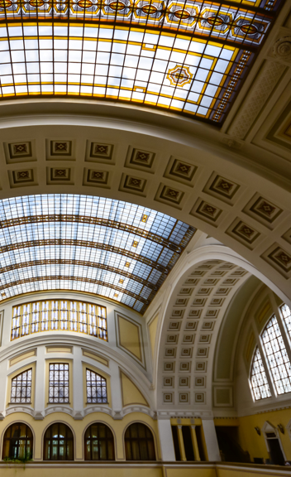

Haladó természetes nyelvű feldolgozás
I. Előadás
Lakatos Róbert
Adattudomány és Vizualizációs Tanszék
Informatikai kar
Debreceni Egyetem

Slide 2

Tartalom
Múlt
Jelen
Jövő

Slide 3
Múlt
Rekurens hállózatok
Konvolúciós hállózatok
Transformer hállózatok
1992 2010 2018

Slide 4
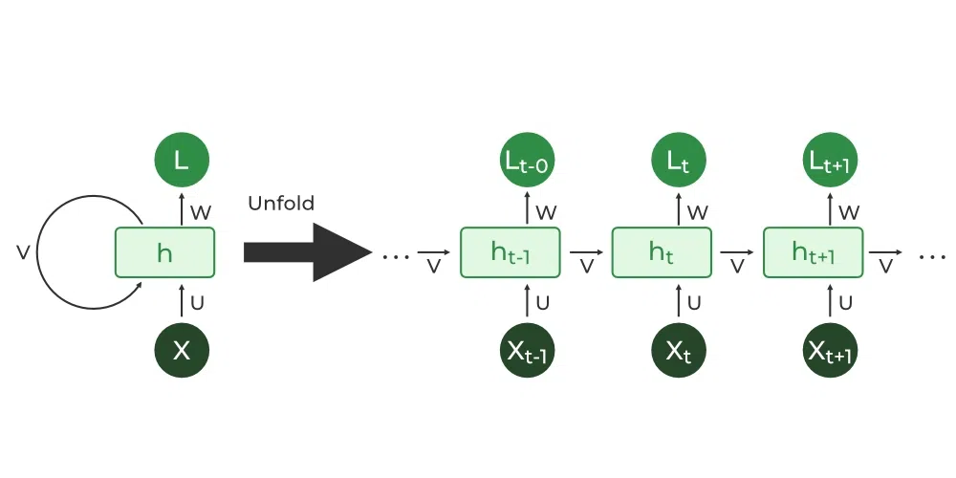
Múlt
Rekurens hállózatok
Konvolúciós hállózatok
Transformer hállózatok

Slide 5
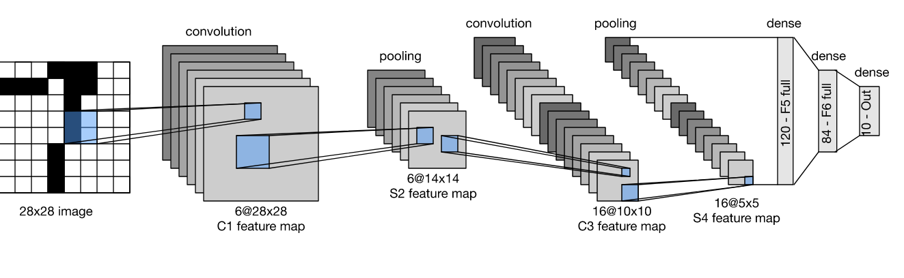
Múlt
Rekurens hállózatok
Konvolúciós hállózatok
Transformer hállózatok

Slide 6

Múlt
Rekurens hállózatok
Konvolúciós hállózatok
Transformer hállózatok

Slide 7
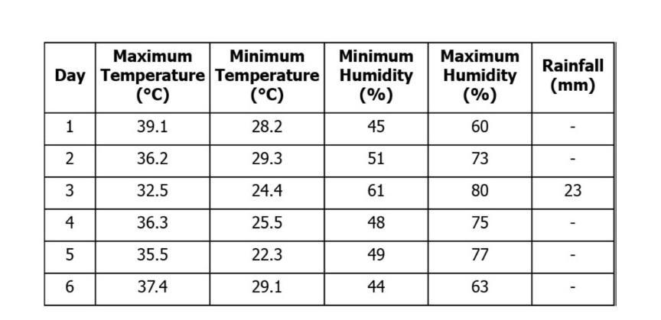
Múlt – Rekurens hálózatok
Időrendi vagy szekvenciális összefüggések kezelése
Beszédfelismerés
Szöveggenerálás
Szöveg osztályozás
Gépi fordítás
Időjárás-előrejelzés
Részvényárfolyamok
Videó és hangfeldolgozás

Slide 8
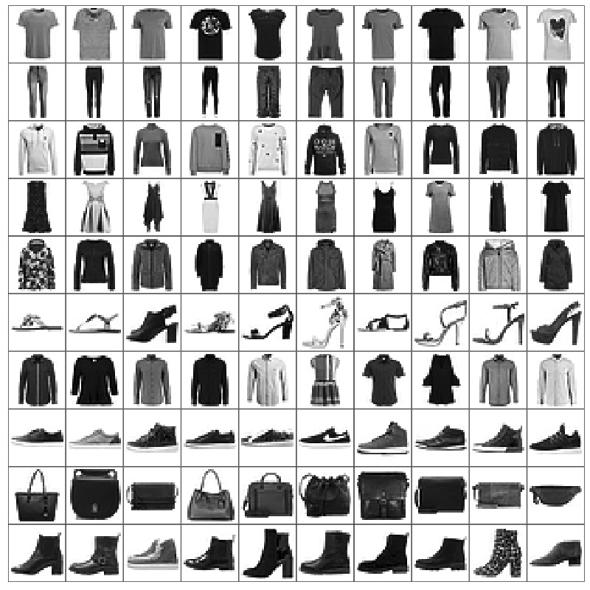
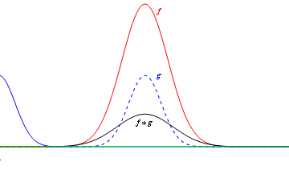
Múlt – Konvolúciós hálózatok
Képek jellemzőinek feldolgozása.
Képek osztályozása
Képek generálása
Képi objektumok detektálása
Képszuperrezolúció
Stílus átvitel
Hangfelismerés
Szöveg feldolgozás

Slide 9
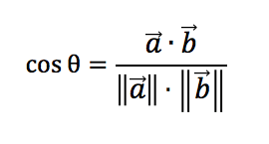
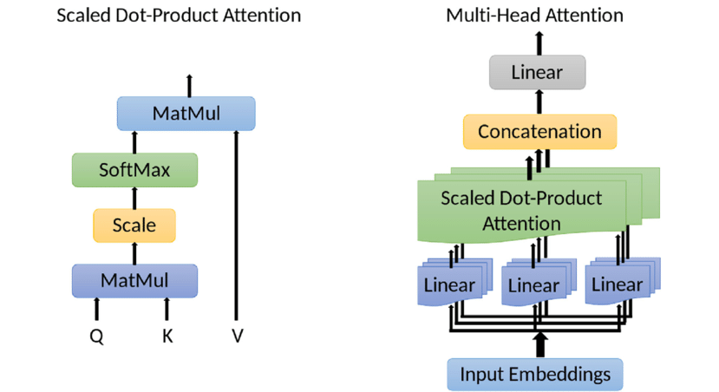
Múlt – Transzformer hálózatok
Szövegek jellemzőinek megértése
Szövegek / tokenek osztályozása
Szövegek / tokenek generálása
Gépi fordítás
Q&A
Képek feldolgozás
Képek generálása

Slide 10
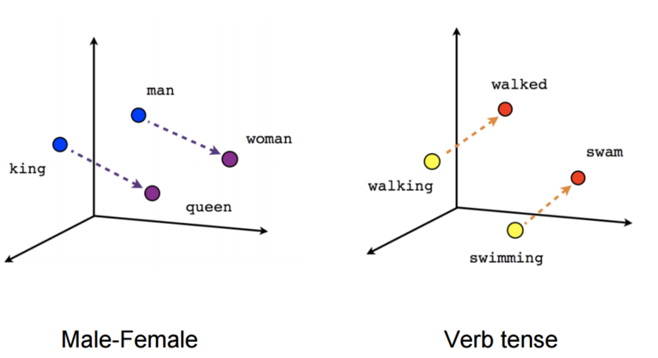
Múlt – Transzformer hálózatok
Szövegek jellemzőinek megértése
Szövegek / tokenek osztályozása
Szövegek / tokenek generálása
Gépi fordítás
Q&A
Képek feldolgozás
Képek generálása

Slide 11
Jelen - Méretek

Slide 12
Jelen - Méretek

Slide 13
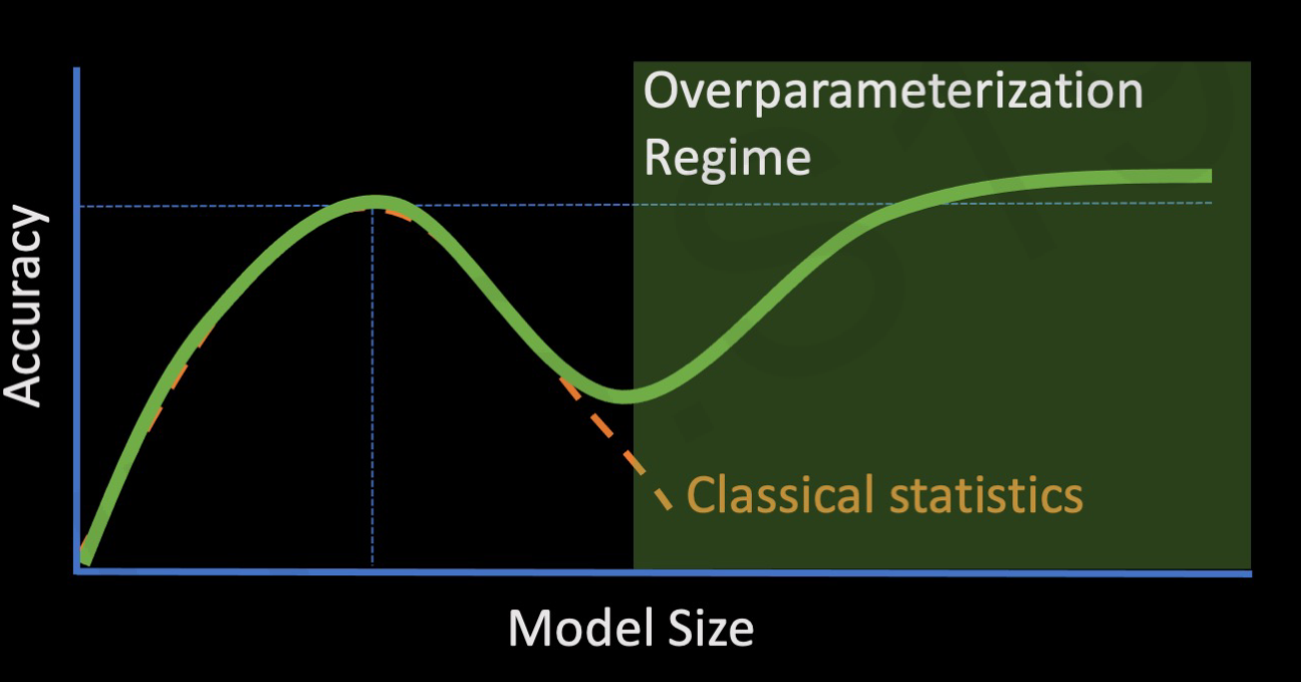
Jelen - Méretek

Slide 14
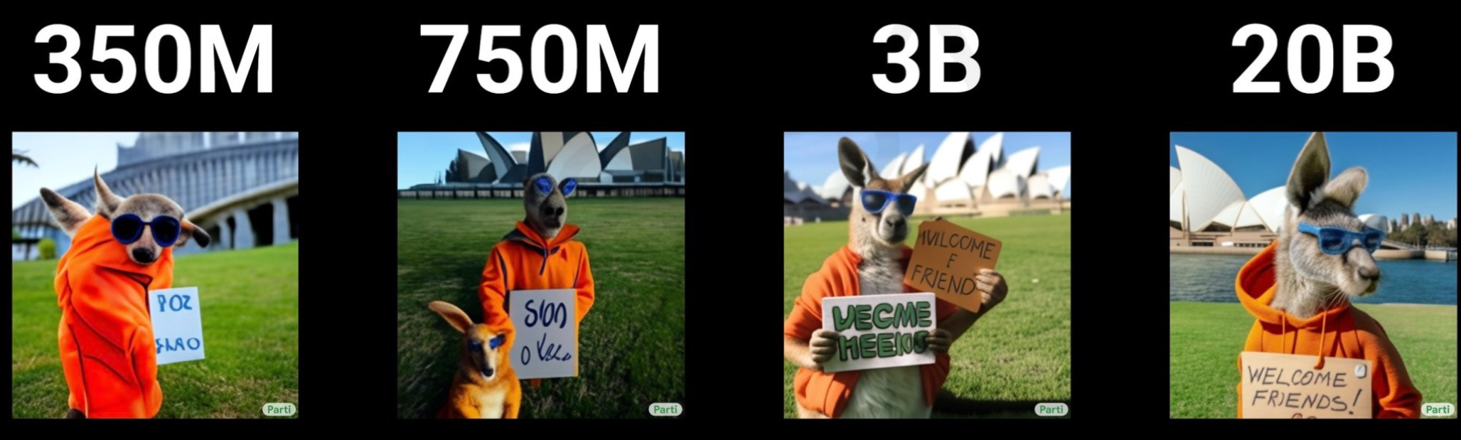
Jelen - Méretek

Slide 15
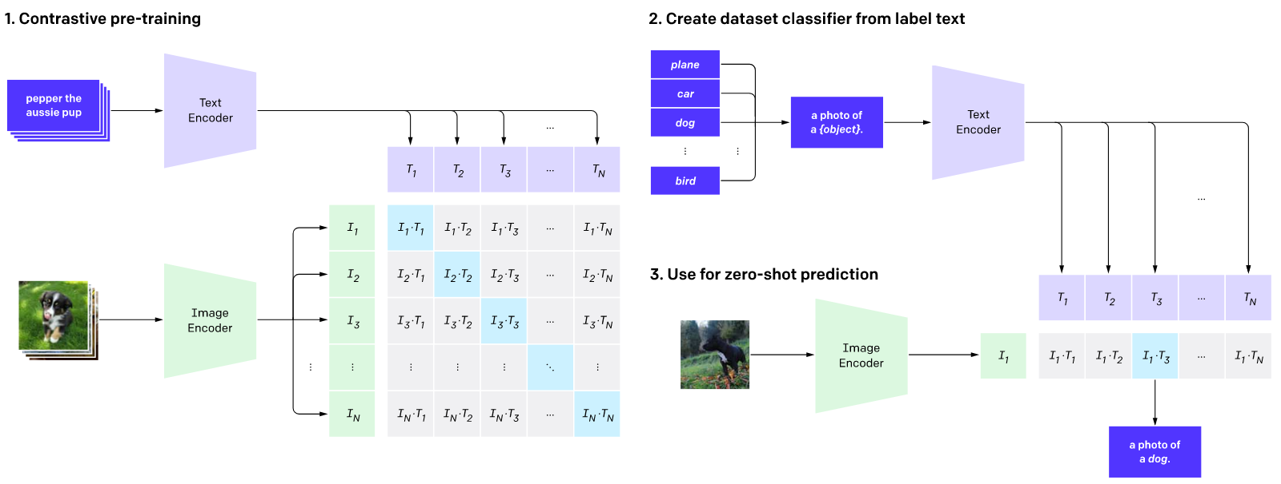
Jelen - Multimodalitás

Slide 16
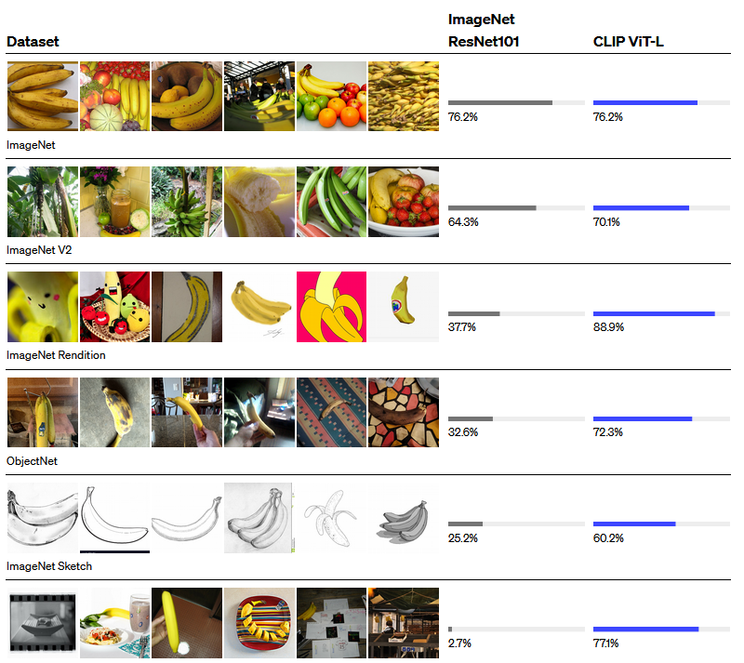
Jelen - Multimodalitás

Slide 17
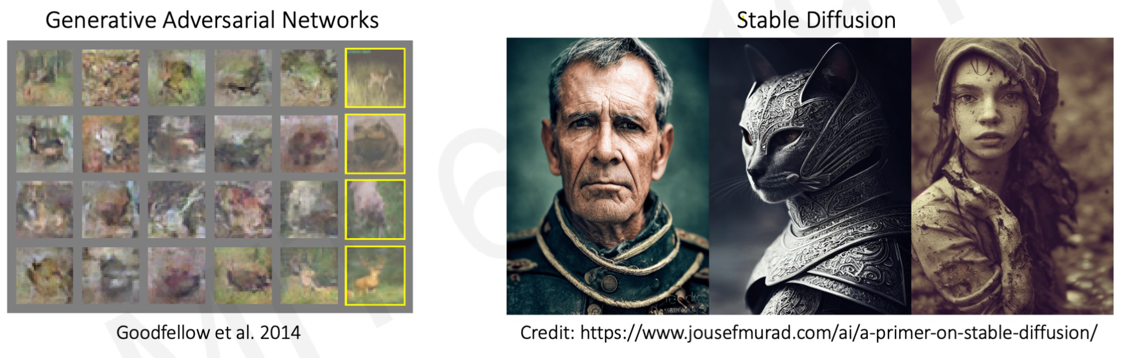
Jelen - Multimodalitás

Slide 18
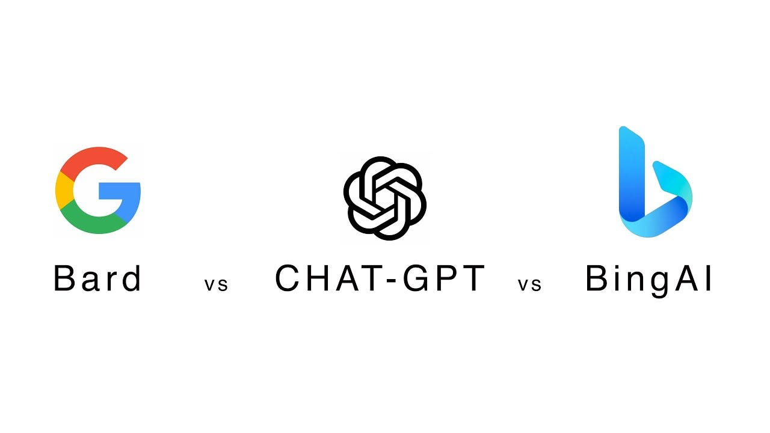
Jelen – Generatív + Chat AI

Slide 19
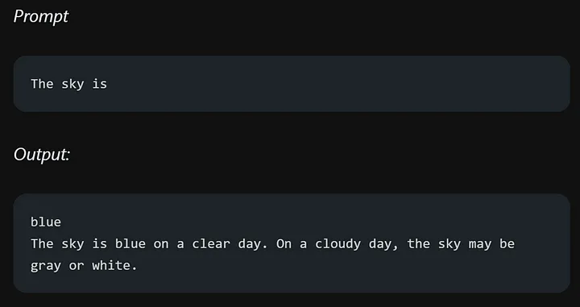
Jelen – Prompt Engineering

Slide 20
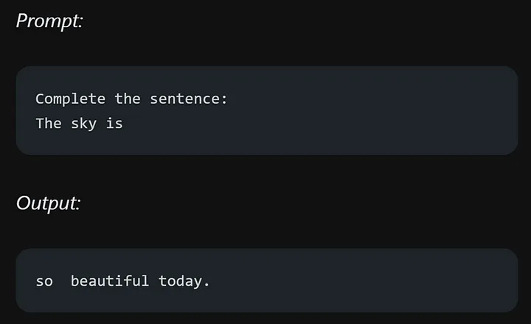
Jelen – Prompt Engineering

Slide 21
Jelen – Prompt Engineering
<s>[INST] <<SYS>>
{your_system_message}
<</SYS>>
{user_message_1} [/INST] {model_reply_1}</s><s>[INST] {user_message_2} [/INST]

Slide 22
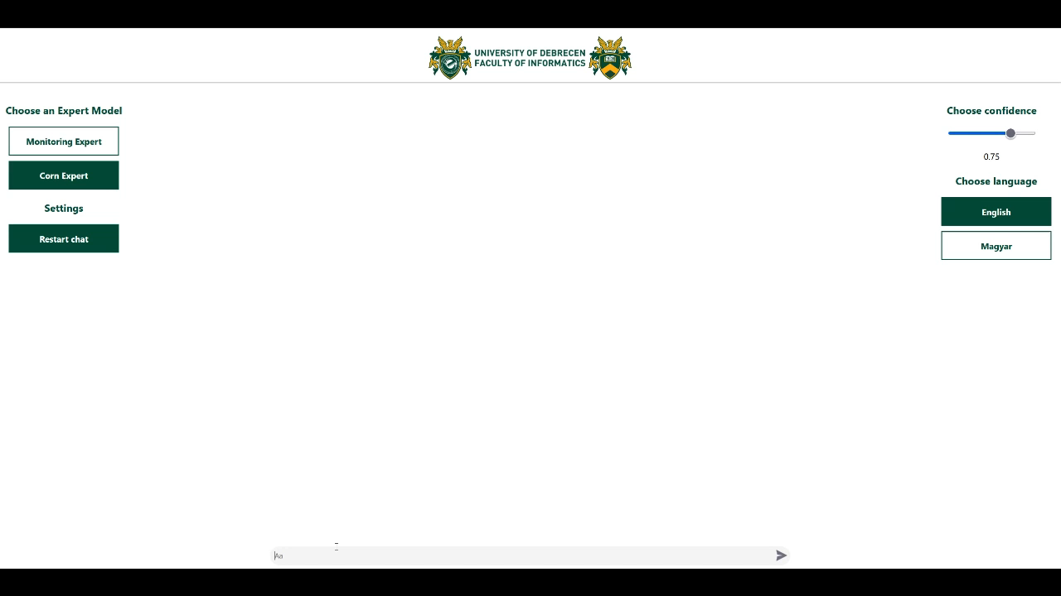
Jelen – Tudásbázis alapú rendszer

Slide 23
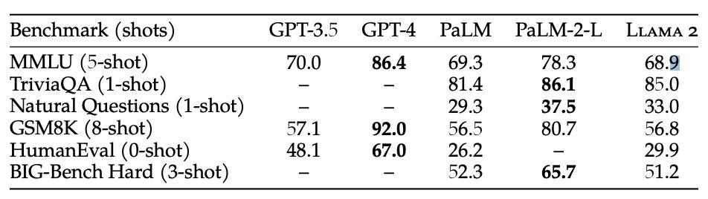
Jelen – Intelligencia

Slide 24
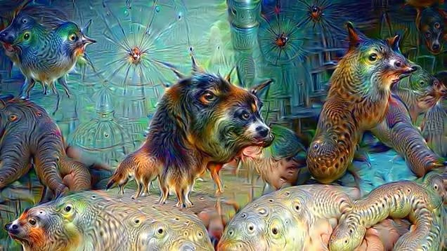
Jövő - Hallucináció
Alkalmazhatósági problémák
Egészségügy
Oktatás
Szakértői támogatás
Finom hangolás vs kontextus átadás

Slide 25
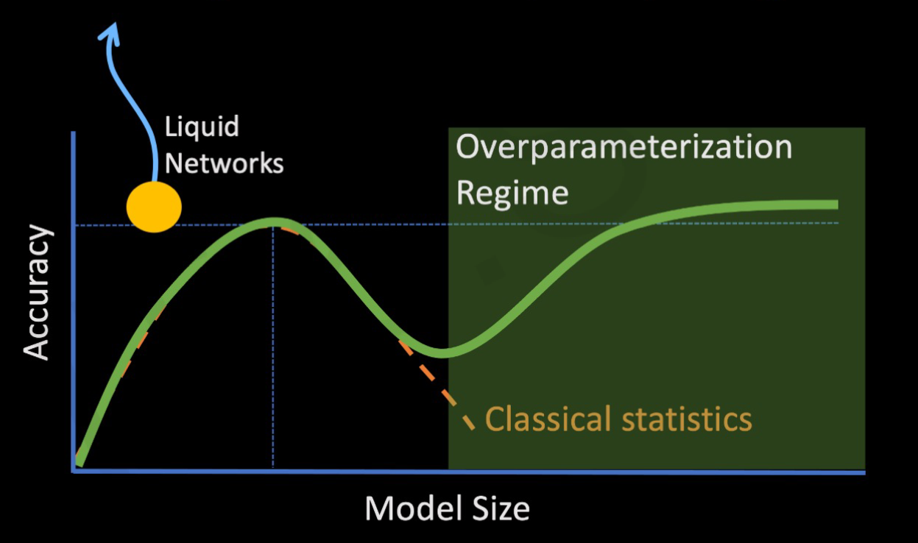
Jövő – IOT rendszerek

Slide 26
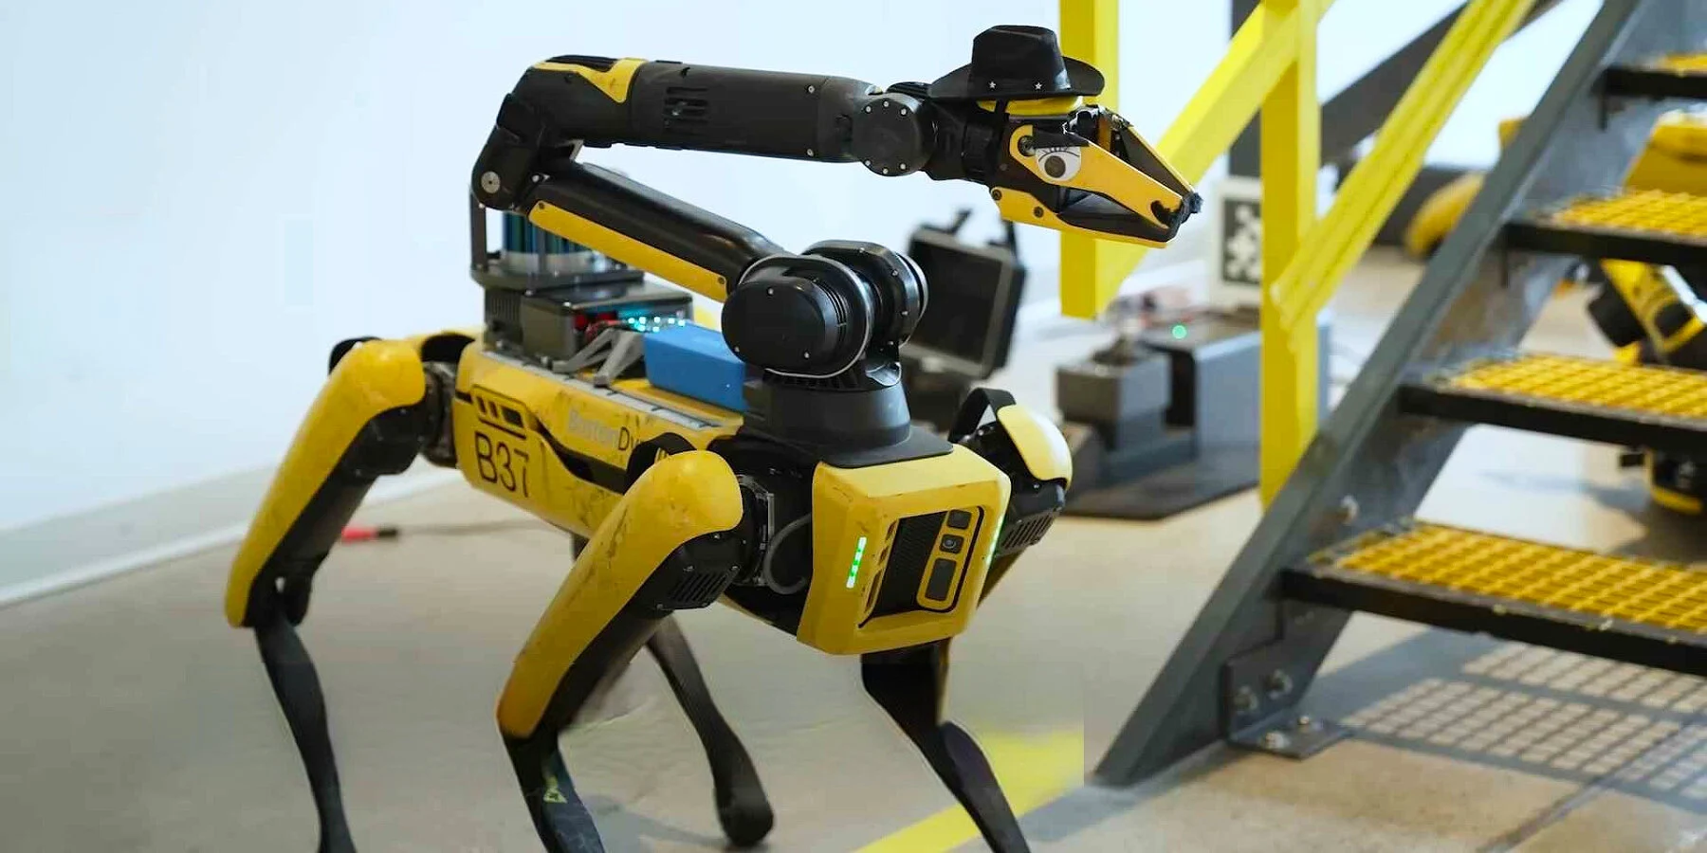
Jövő – Robitika

Slide 27
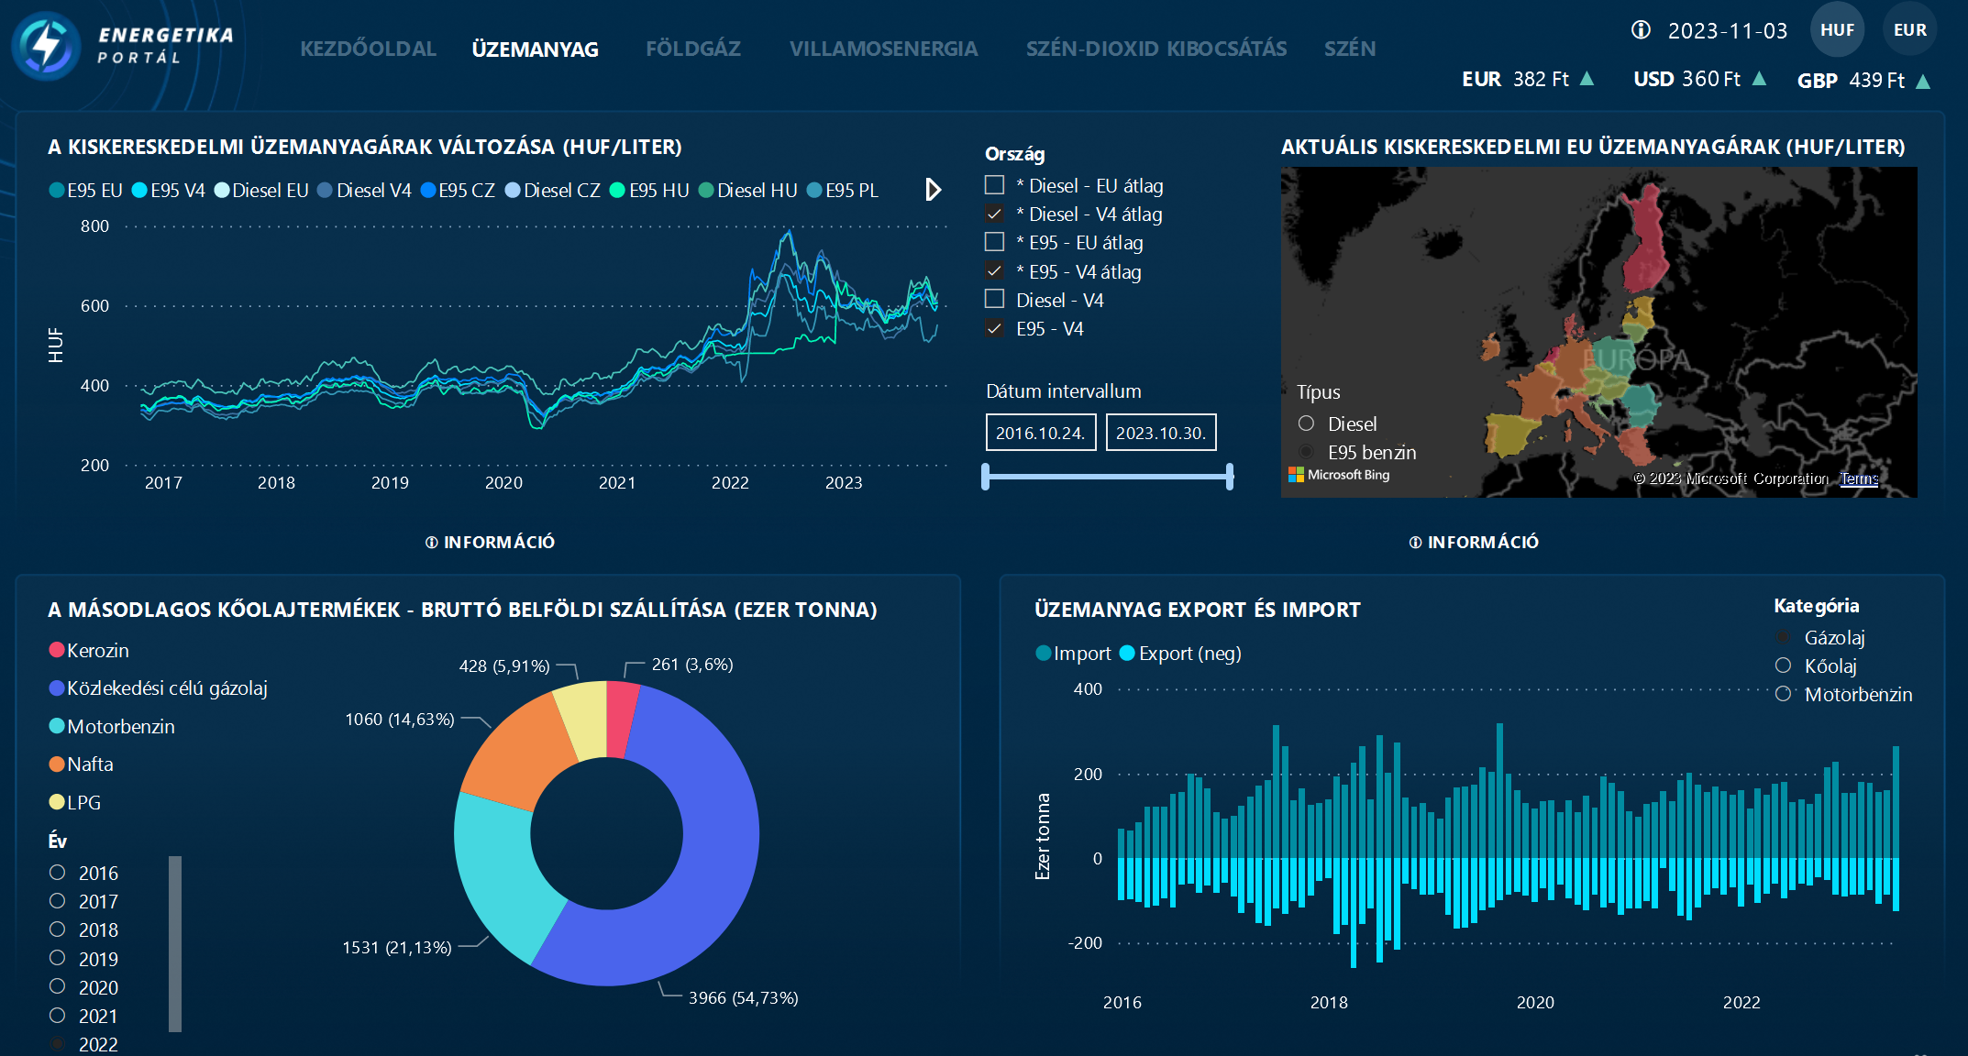
Jövő – Szenzorok és monitoring

Slide 28
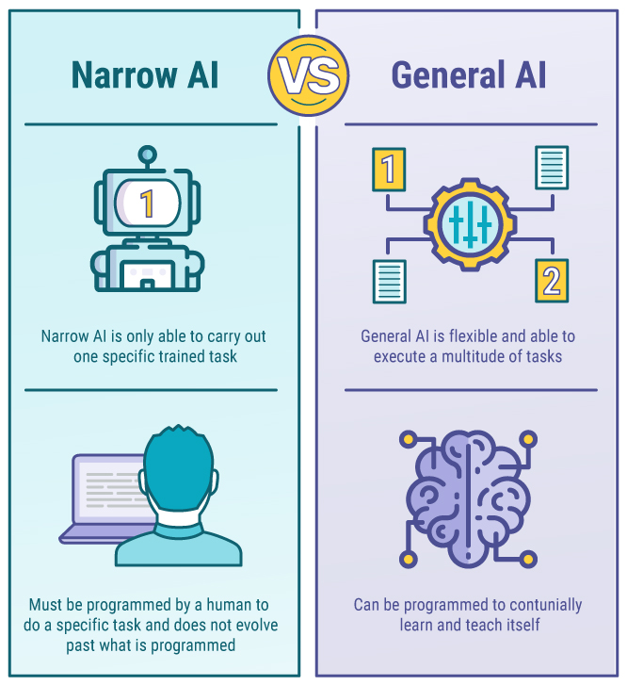
Jövő – Általános MI

Slide 29
Köszönöm a figyelmet!

